Slide 1
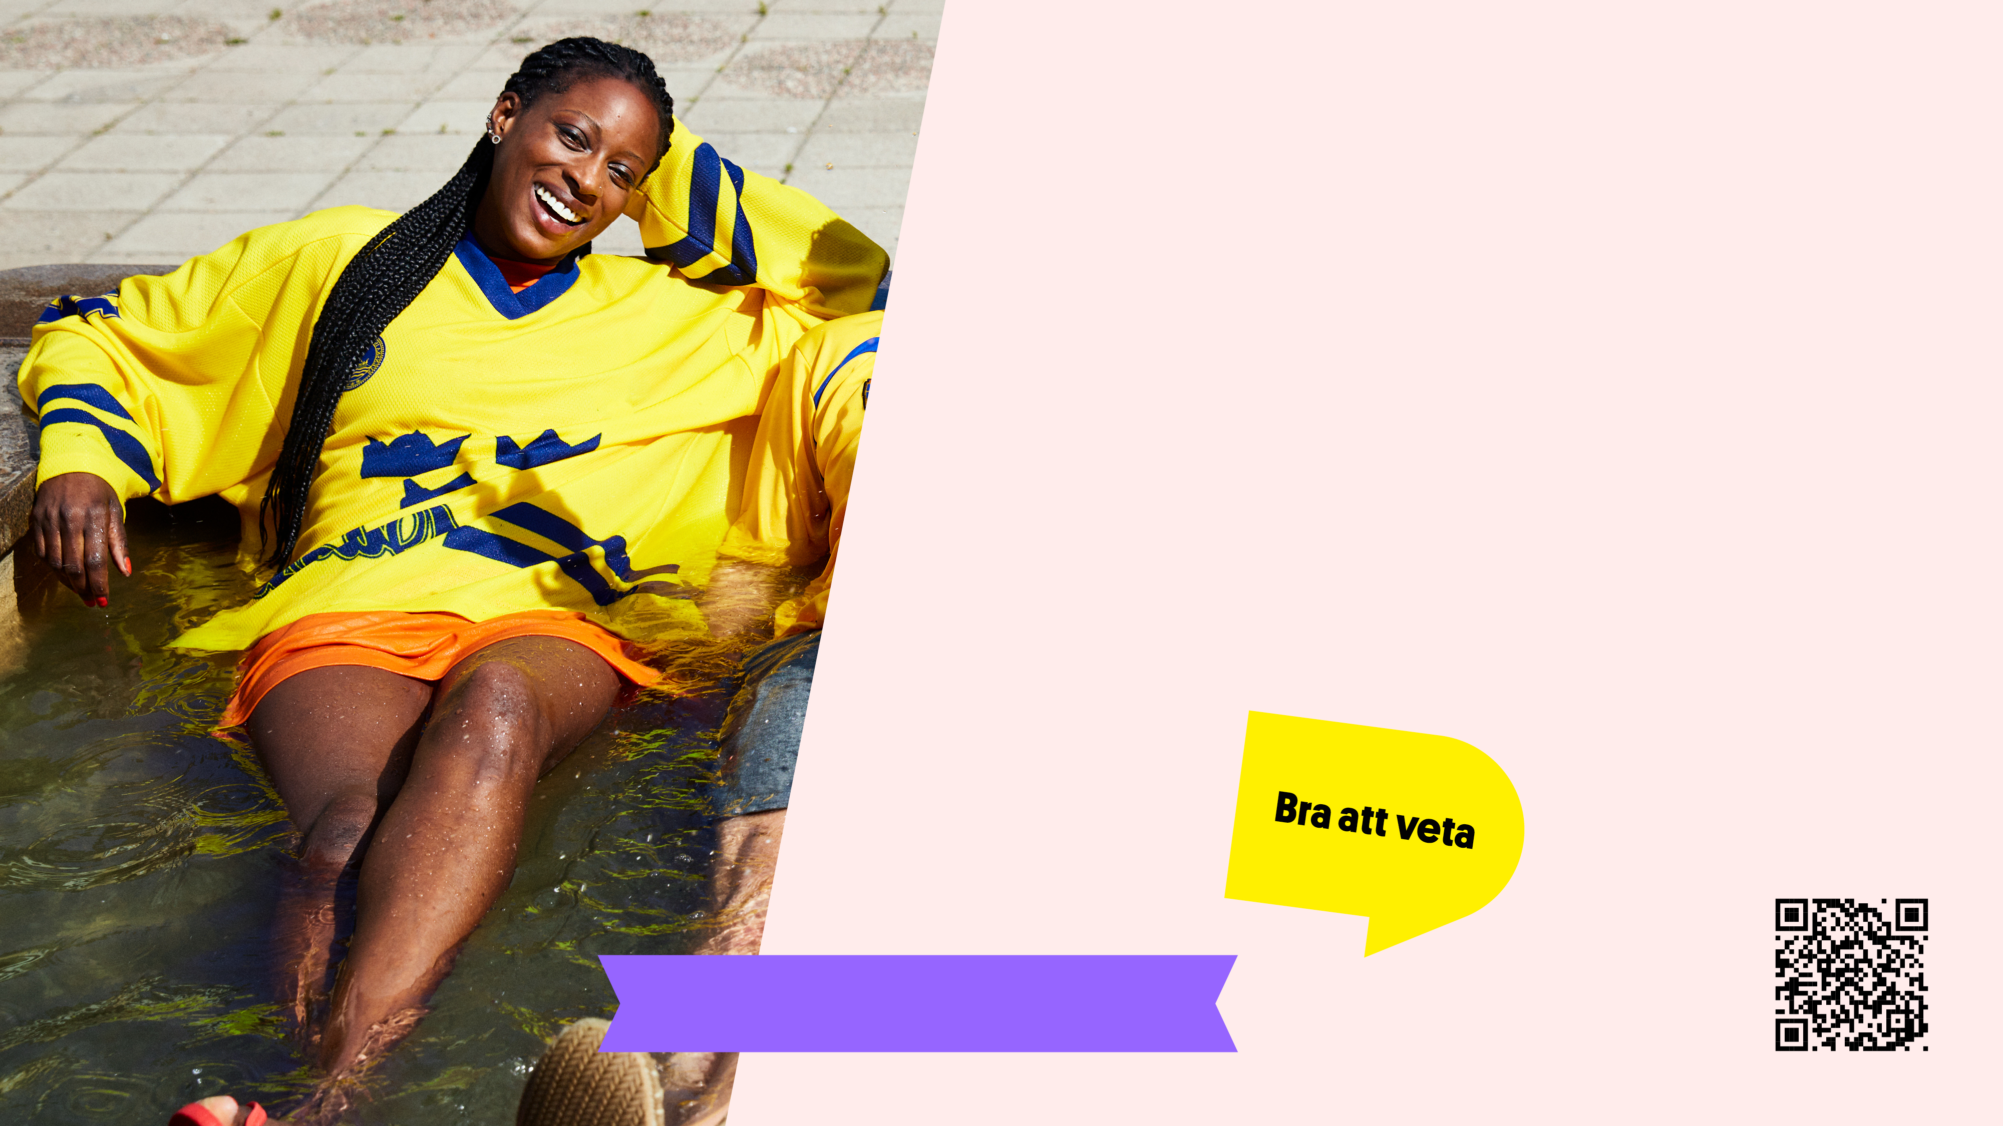
SPELKOLL – FÖR DIG
INOM IDROTTEN
Som aktiv inom idrotten löper du större risk att hamna i spelproblem. Därför har vi tagit fram en utbildning som ger dig spelkoll.
Utbildning kommer att ge dig kunskap om hur du skaffar dig kontroll över dina spelvanor, vilka risker som finns kopplat till spel om pengar och vad du kan göra om du är orolig över dina eller någon annans spelvanor. Den tar också upp frågor som rör matchfixning, vilka konsekvenser det kan få för dig och vilka regler som gäller vid vadslagning i matcher du själv deltar i. Utbildningen tar cirka 20 minuter att genomföra och finns på
både svenska och engelska.
Behöver du prata med någon
om dina spelvanor – ring 010-120 12 34

Slide 2
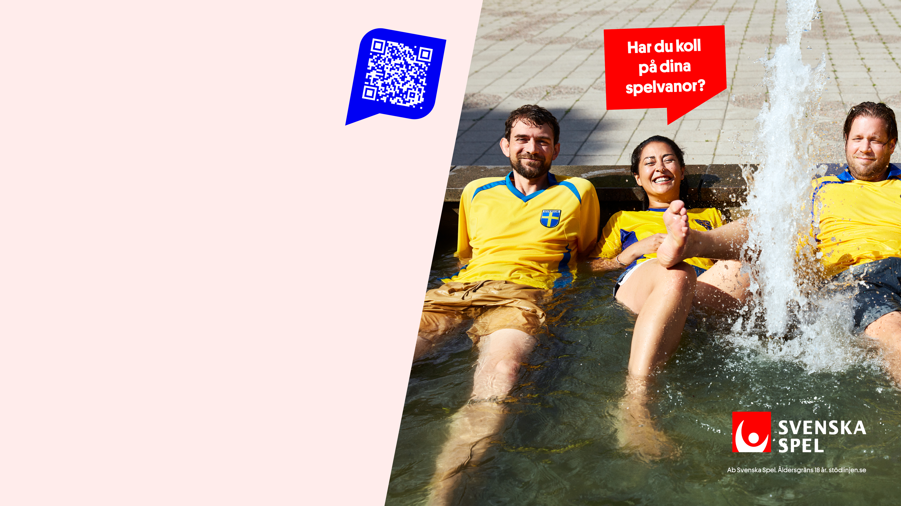
SÅHÄR GENOMFÖR
DU UTBILDNINGEN
Gå in på svenskaspelprovider.netcompetence.se
Välj språk och skapa nytt konto.
Skapa nytt konto:
I rutan ”Ange din idrott eller förbund.”
Skriv Hockey. Tryck Fortsätt.
Ange dina uppgifter och välj rätt lag som du tillhör i rullistan under rubriken Svenska Spel-föreningar- Ishockey-Elitgymnasier.
Tryck registrera.
Nu är du registrerad! Tryck fortsätt.
Välj ett lösenord. Tryck fortsätt.
Nu är du inne på utbildningssidan.
Tryck på utbildningen Spelkoll – för dig inom idrotten.
Starta utbildningen genom att trycka på länken till
Spelkoll – för dig inom idrotten.
Tryck på Starta.

